Slide 1
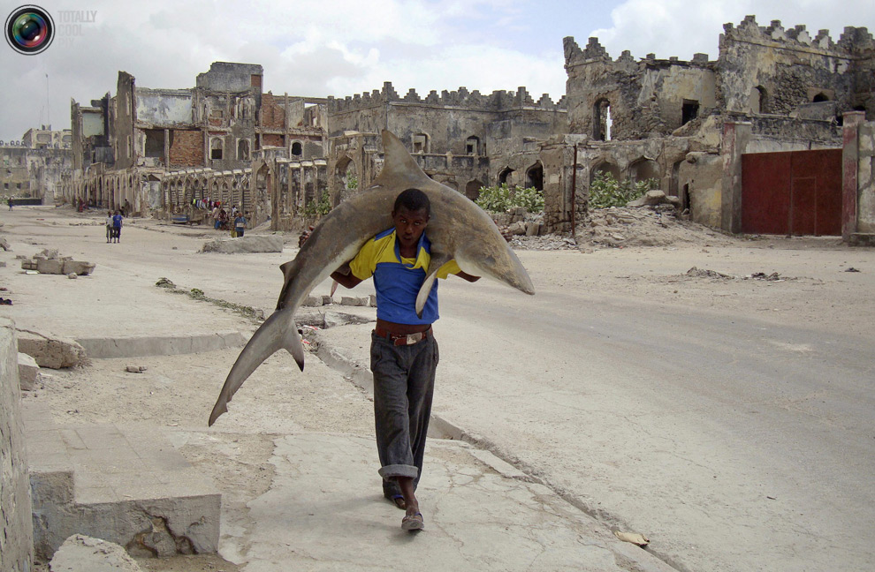
WORLD PRESS PHOTO
Jongen vangt haaitje
fotograaf:Ompaal Feisar
bronverwijzing:http://wzdg-design.nl/blog.php?item=1

Slide 2
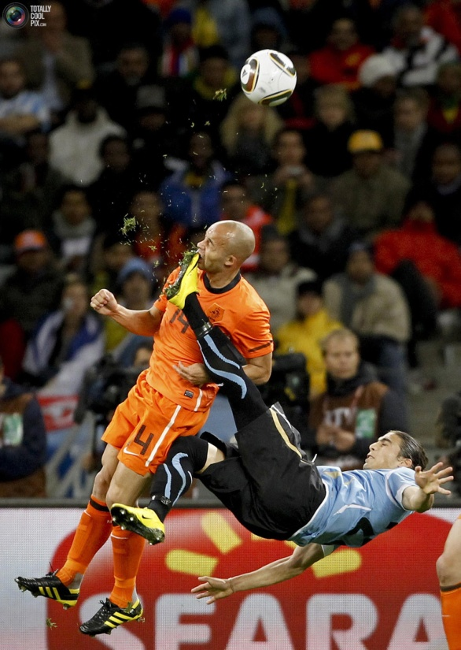
WORLD PRESS PHOTO
Wk voetbal 2010 Nederland-Uruguay
fotograaf:Mike Hutchings
Bronverwijzing:http://wzdg-design.nl/blog.php?item=1

Slide 3
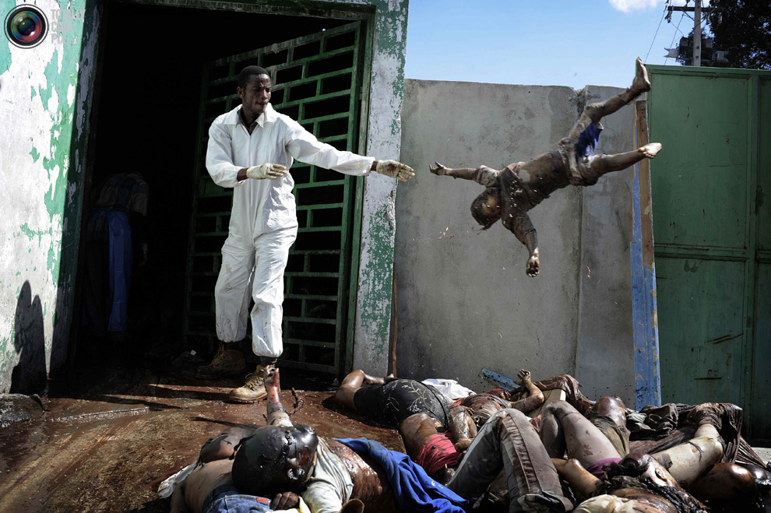
WORLD PRESS PHOTO
kindermoord
fotograaf:Olivier Laban-Mattei
Bronverwijzing:http://wzdg-design.nl/blog.php?item=1

Slide 4
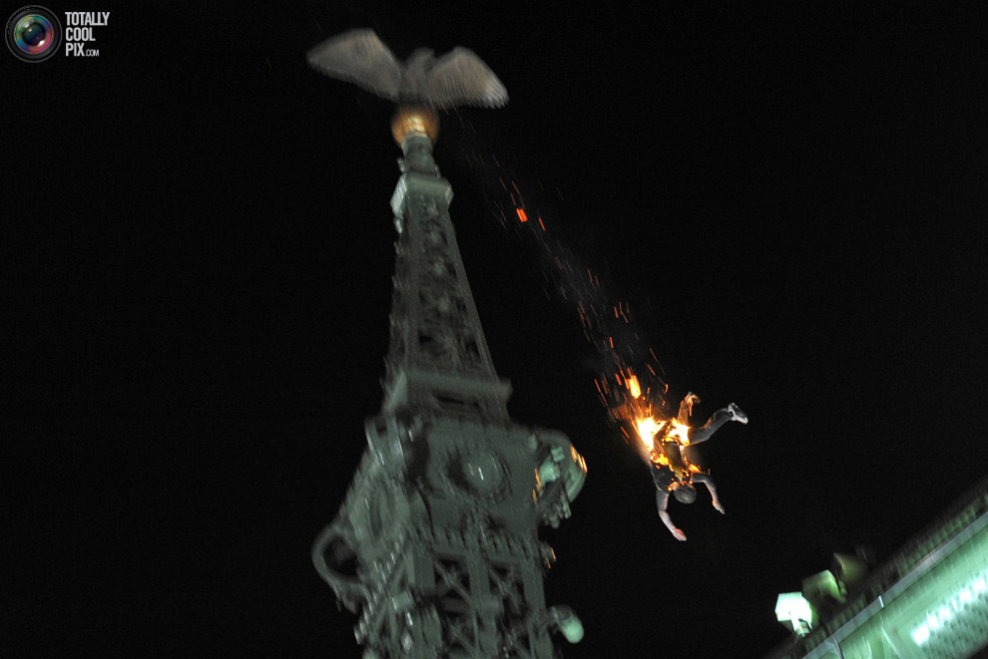
WORLD PRESS PHOTO
Man on fire
fotograaf:peter lakatos
Bronverwijzing:http://wzdg-design.nl/blog.php?item=1

Slide 5
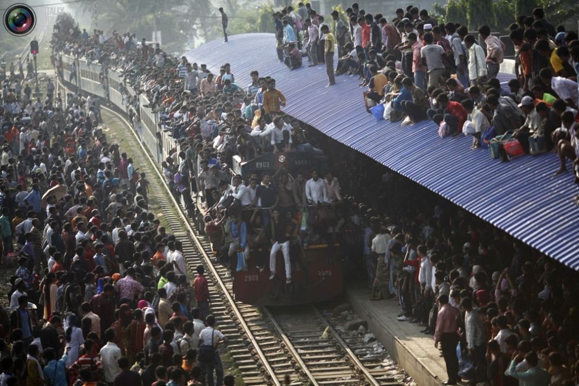
WORLD PRESS PHOTO
Indiaase treinen vol
fotograaf: andrew biraj
Bronverwijzing:http://wzdg-design.nl/blog.php?item=1

